Slide 1
北京
两日游

Slide 2
走进北京
科技馆

Slide 3
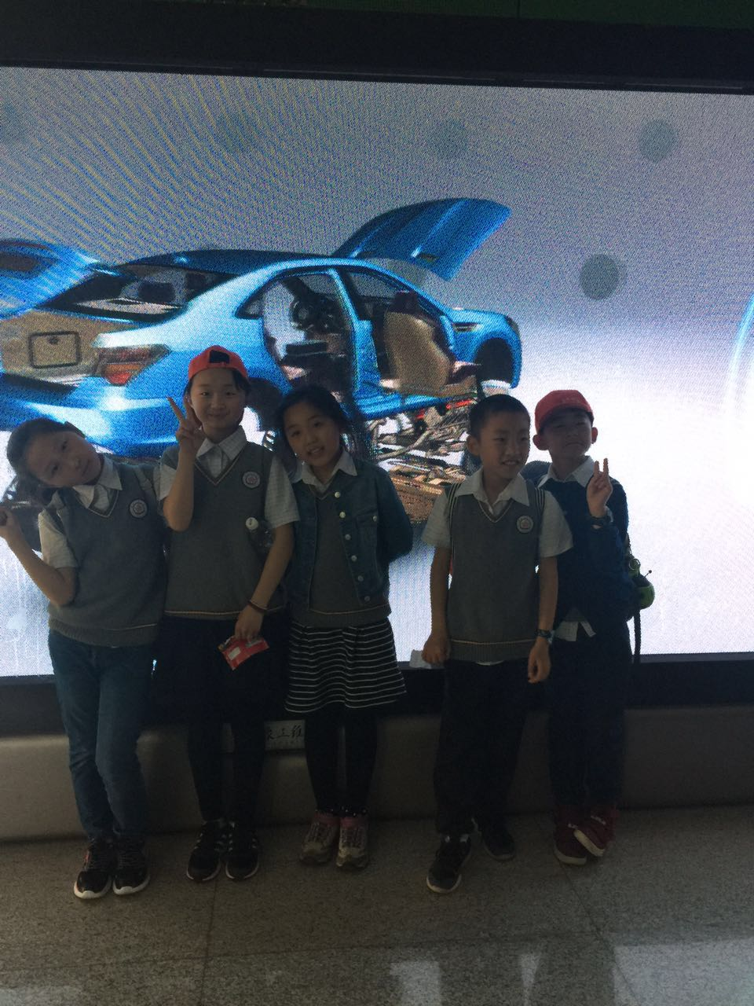
这是汽车的解剖。

Slide 4
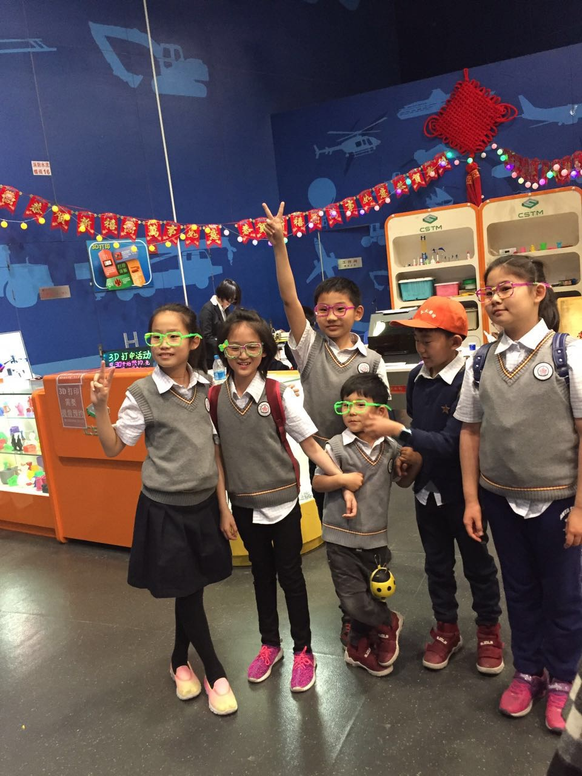
这是我们用3D打印笔做的眼镜。

Slide 5
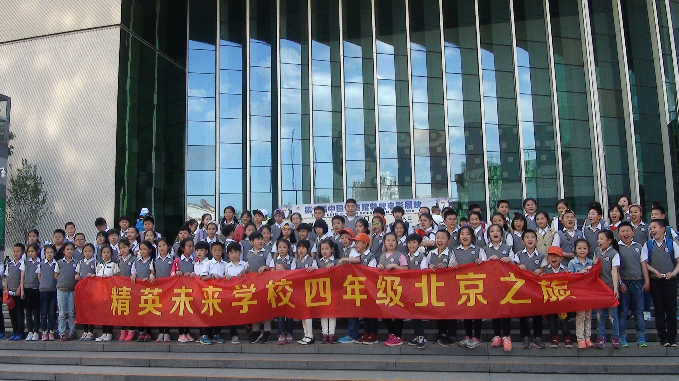

Slide 6
走进北京
颐和园

Slide 7
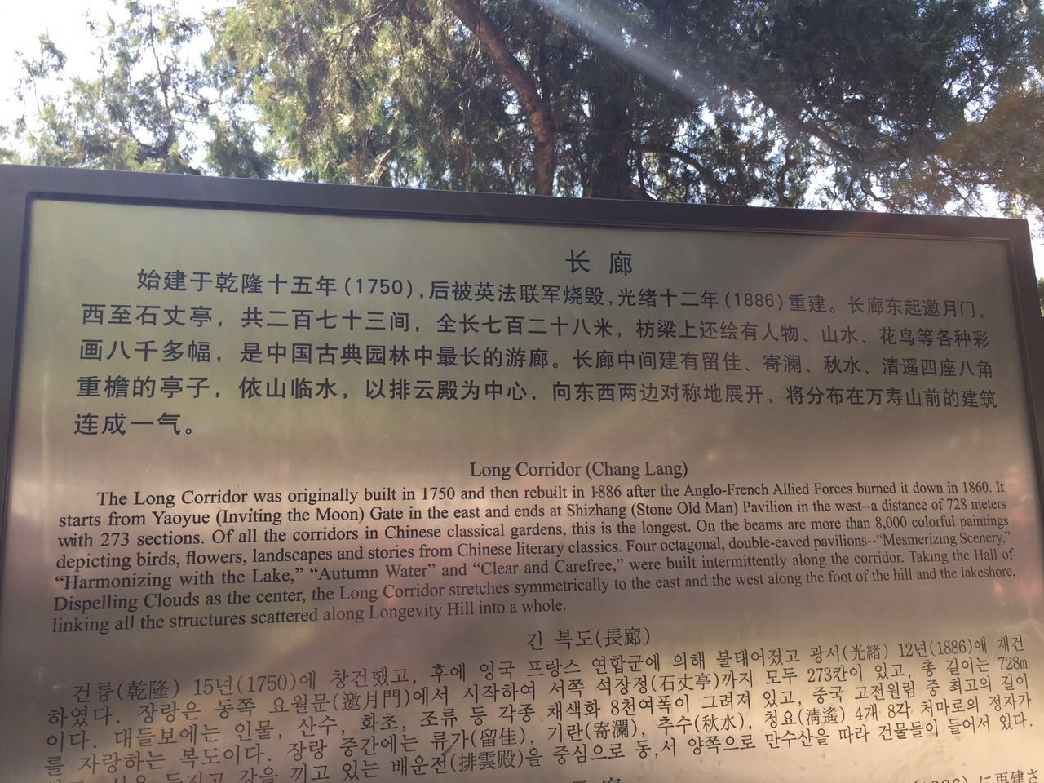
长廊

Slide 8
十七孔桥
十七孔桥是颐和园中著名的景点之一。它东连廓如亭，西接南湖岛，长150米，堪称中国园林中最大的桥梁。十七孔桥是一座联拱石桥。桥面下宽14.6米，桥面上宽6.56米，高7米。整座桥给人以一种雄伟高大之感。这座桥共有17个桥洞，所以叫十七孔桥。在这17个桥孔中，第9孔最大，由中间向两端逐渐小下来，对称排列。水面未冻结时，桥洞与水中的倒影成纺锤形，十分美丽。

Slide 9
排云殿
排云殿原是乾隆为其母后60寿辰而建的大报恩延寿寺，慈禧重建的时候更名为排云殿，排云殿在万寿山前建筑的中心部位，"排云"二字取自郭璞诗:"神仙排云山，但见金银台"。这组建筑是颐和园最为壮观的建筑群。

Slide 10
佛香阁
佛香阁位于在万寿山前山中央部位的山腰，建筑在一个高21米的方形台基上，是一座八面三层四重檐的建筑；阁高41米，阁内有8根巨大铁梨木擎天柱，结构复杂，为古典建筑精品。

Slide 11
石舫
在长廊西端湖边，是一条大石船，取名清晏舫，寓“海清河晏”之意。是颐和园唯一带有西洋风格的建筑。它的前身是明朝圆静寺的放生台。乾隆修清漪园时，改台为船，更名为“石舫”。石舫长36米，船用大理石雕刻堆砌而成。船身上建有两层船楼，船底花砖铺地，窗户为彩色玻璃，顶部砖雕装饰。下雨时，落在船顶的雨水通过四角的空心柱子，由船身的四个龙头口排入湖中，设计十分巧妙。

Slide 12
走进北京
圆明园

Slide 13
圆明园是坐落在北京西北郊，与颐和园相邻，由圆明园、长春园和万春园组成，也叫圆明三园。圆明园是清朝著名的皇家园林之一，面积五千二百余亩，一百五十余景。建筑面积达16万平方米，有“万园之园”之称。清朝皇室每到盛夏时节会来这里理政，故圆明园也称“夏宫”。

Slide 14


